Slide 1
布里亚特国立大学 Бурятский государственный университет имени доржи банзарова

Slide 2
布里亚特国立大学
现在我们大学在地区是基础科学的领导者。 学生积极参与研究工作是所学知识成功应用于实践的基础, 发展研究技能, 团队合作能力.
国际和全俄会议、竞赛和奥林匹克竞赛中的胜利和奖项证实了这一点。

Slide 3
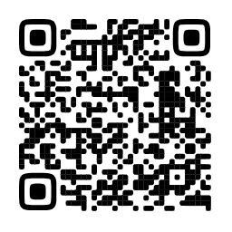
专业
布里亚特国立大学
是西伯利亚和俄罗斯远东地区领先的教育和科学中心之一。

Slide 4
数学、物理与计算机科学学院
物理
应用数学和计算机科学
应用计算机科学
数学软件和 信息系统管理
信息系统和技术
师范教育 - 数学
师范教育 - 物理
师范教育 - 计算机科学和信息通信技术
师范教育 - 数学和物理

Slide 5
自然科学学院
化学
生物学
地质学
生态和合理使用天然资源
师范教育 - 化学
师范教育 - 生物学和化学

Slide 6
东方学院
东方学和非洲学
国外区域研究
国际关系

Slide 7
历史语言学院
语文学
语言学
新闻业
历史学
政治学
神学
师范教育 - 英语

Slide 8
历史语言学院
师范教育:
历史和社会理论
母语语言文学和俄语语言文学
英语和德语
语言学学科教学（俄语文学）
俄语和文学

Slide 9
教育与心理学院
师范教育
小学和学前教育
俄语和文学
技术和计算机科学
心理与师范教育
社会工作
心理学

Slide 10
法律经济学院
经济学
管理学
国家和市政府学
法律学

Slide 11
体育和旅游学院
师范教育:
体育文化和生命安全基础
旅游学

Slide 12
医学院
布里亚特国立大学（BSU）医学院成立于 1999 年。
这是其中一所在未来医生培养的教育过程中以传统东方医学实践占据重要地位的大学。

Slide 13
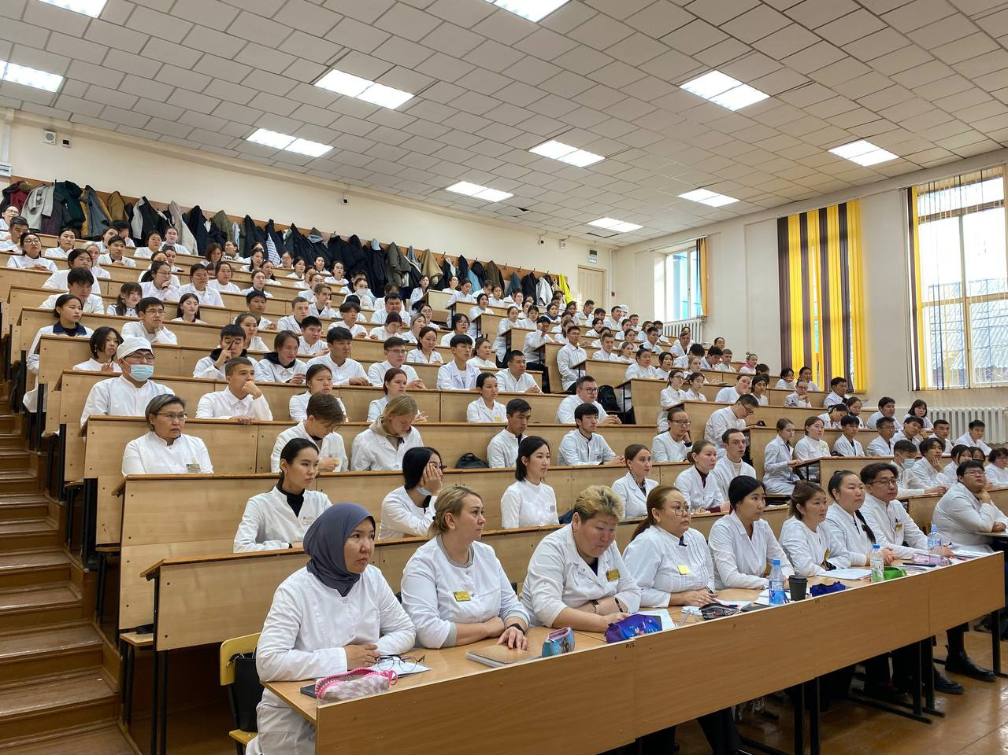
目前就读于医学院：
学生总数：885 名学生
“医务”专业有805名学生
“药学”专业有80名学生
260 根据目标协议
75名留学生来自乌兹别克斯坦、塔吉克斯坦、吉尔吉斯斯坦、刚果、尼日利亚
90名住院医师 ，
18名研究生。

Slide 14
教学人员
该学院的教育过程由高素质教师指导：
共计 106 名：
14 名科学博士和教授
65 名科学候选人和副教授

Slide 15
医学院结构
1. 解剖学和生理学系
2. 普通人体病理学系
3. 药理学、临床药理学和生物化学系
4. 外科系
5. 医院外科系
6. 治疗学系
7. 传染病系
8. 综合治疗和预防医学系（开设公共卫生和医疗保健课程）
9. 妇产科系
（开设儿科课程）
10. 药学系
11. 研究生教育系
12. 传统医学系

Slide 16
医学院结构
中心:
继续教育中心
传统医学科教中心
认证和模拟中心
科学实验室:
创新医药产品实验室
生物技术实验室

Slide 17
专业招生名额及新生人数
近年来，由于布里亚特共和国对高素质医务人员的需求增加，
入院配额有所增加
№ | 年 | 招生名额
1 | 2018 - 2020 | 100
2 | 2021 | 125
3 | 2022 | 135
4 | 2023 | 125
一年级学生人数
№ | 年 | 第一年入学
1 | 2020 | 185
2 | 2021 | 190
3 | 2022 | 214
4 | 2023 | 214

Slide 18
医学院校高级人才资格的准备
计划颁发住院医师培训计划：
31.08.35 传染病
31.08.59 眼科学
31.08.51 肺结核学
31.08.10 法医学
31.08.78 物理和康复医学
31.08.20 精神病学
31.08.18 新生儿学
33.08.01 制药技术
33.08.03 药物化学和生药学
住院医师专业 :
31.08.01 妇产科
31.08.02 麻醉学-复苏学
31.08.19 儿科
31.08.39 理疗学和运动医学
31.08.49 治疗学
31.08.66 创伤学和骨科
31.08.67 外科
31.08.70 内窥镜检查
33.08.02 药学管理和经济学
研究生专业：
基础医学：
14.03.06 药理学，临床药理学
临床医学：
14.01.20 妇产科，
14.01.04 麻醉学和复苏学，
14.01.15 内科，
14.01.26 创伤学和骨科，
14.01.17 外科
药学：
14.04.02 药物化学，
生药学
416 名住院医师毕业

Slide 19
竞赛“最佳课程组”
内科、神经内科、耳鼻咽喉科、妇产科等医疗机构每年设立的奖学金
额外的学生教育计划 | 额外的实践培训计划 | 学生科学社团
临床实践中的东方医学方法 传统医学基础 主要项目活动 生物医学技术 医疗保健中的数字技术 | 第 6 门课程的“迷你实习”每学期 240个小时 模拟课程 年度学生竞赛 | 解剖学、生理学、内科学、妇产科、外科、麻醉学和复苏学、眼科学、耳鼻喉科、神经病学的学生科学会 BSU 年度学生大会 参与加速计划以支持项目和学生计划

Slide 20
职业指导
∇
网络大学教育区
∇
大学的周六
每年 2 次，超过 300 名学生参观
约100 名小学生
∇
网络远程教育
约100名学童
∇
“Baikal perspective"
中小学生竞赛被列入俄罗斯联邦教育部竞赛名单，每年都有布里亚特共和国、其他地区和其他国家的中小学生参加。
医疗班“Astorium”
布里亚特共和国青年人才支持中心。
约100名学童
∇
工作教职人员
针对年轻人进入医疗机构
第一届毕业生 - 48 个人
25 名毕业生进入 医学院
∇
童补充教育中心 “House of Scientific Collaboration named after M.P. Khabaev"
180 多名学童
∇

Slide 21
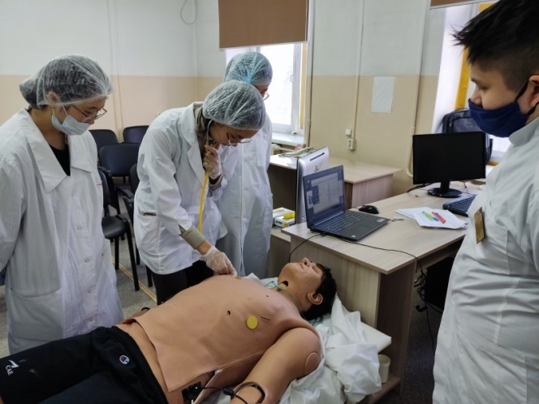
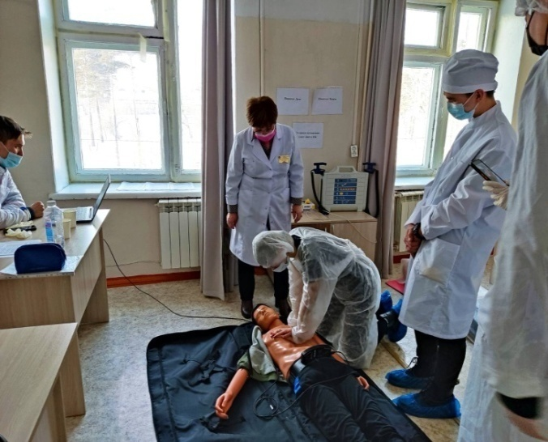
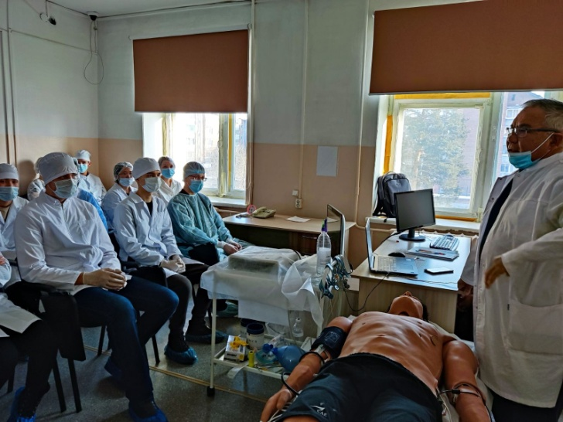
认证和模拟中心
认证和模拟中心 (ASC) 于 2019 年 4 月 1 日成立。
每年，医生都会在该中心接受初级认证 (PA) 和初级专业认证 (PSA)。在 ASC 多年的工作中，有 268 名医生接受了 PA，309 名医生接受了 PSA。

Slide 22
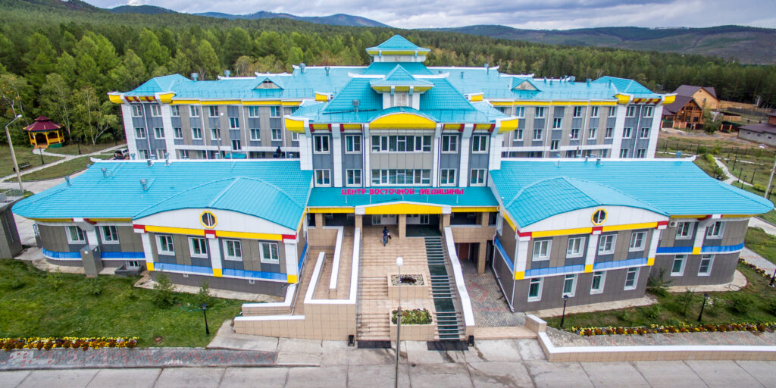
东方医学中心
为了培养医学院的学生并获得传统医学领域的新技能，2019年，在共和国临床治疗和康复中心“东方医学中心”的基础上组建了“传统医学研究和教育中心”。该中心由医学院的一位老师、博士、传统医学领域的执业医师领导。
在该中心的基础上，建立了布里亚特国立大学医学院传统医学系。
在传统医学科学教育中心，医学院的教师还为医生开设了“反射疗法”、“植物疗法”等课程的高级培训和职业再培训课程，并且正在开发“手法治疗”课程。
在传统医学中心的整个运营期间，共有 97 名专家从上述课程毕业。

Slide 23
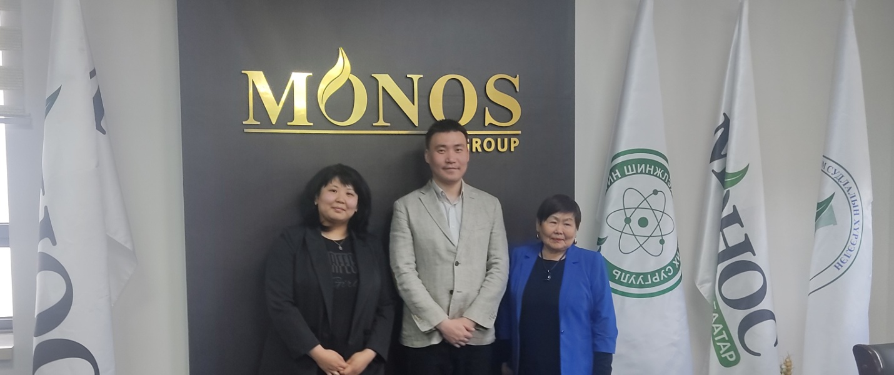
药学系设有创新药品实验室
该实验室的科学兴趣领域是分析和分离布里亚特共和国地区生长的植物材料中的生物活性物质，以及开发基于它们的天然药物。
该医学研究所与亚洲国家（中国、蒙古）的大学和研究中心建立了科研关系。
实验室主任 Randalova T.E. 和药学系主任 Radnaeva L.D. 与 Monos 集团首席执行官
（2022 年 5 月 13 日）

Slide 24
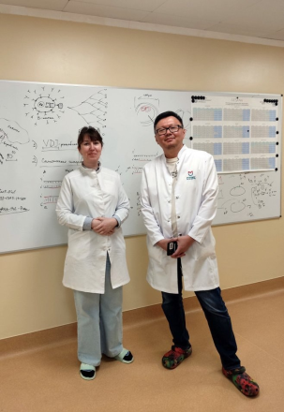
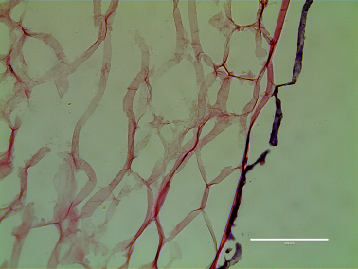
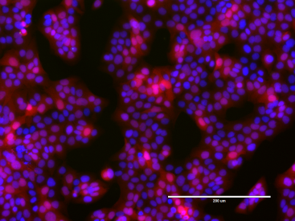
生物科技实验室
主要目标是将基础分子生物学和分子遗传学研究的成果引入临床实践。
研究目标:
研究细胞、组织、器官功能的基本规律；
培养和管理从各种组织来源获得的细胞培养物；
测试新药的安全性；
设计新材料、人工器官、系统；
形成并在临床实践中应用混合植入物以补偿受损器官和组织的功能；利用细胞手术（治疗）和组织工程开发治疗疾病的新方法；
为掌握科学研究方法提供方法论帮助
结果
提出了创建胶原蛋白基质、培养产生人类层粘连蛋白的细胞和脱细胞的方法。
已经制定出分离 I 型胶原蛋白溶液和将胶原蛋白溶液聚合成凝胶基质的方案。
已经选择了在 HaCaT 系永生化人皮肤角质形成细胞的胶原蛋白基质上培养的最佳条件。
考虑并提出了脱细胞三维胶原蛋白-层粘连蛋白基质以获得伤口愈合成品的条件。
已经制定并测试了一项方案，用于在实验动物模型上进行体内伤口愈合有效性实验。

Slide 25
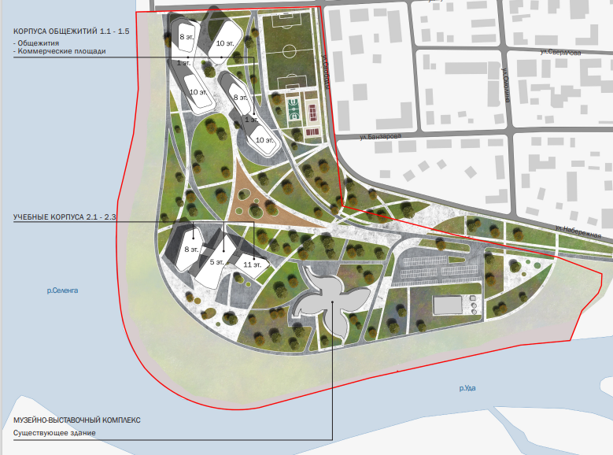
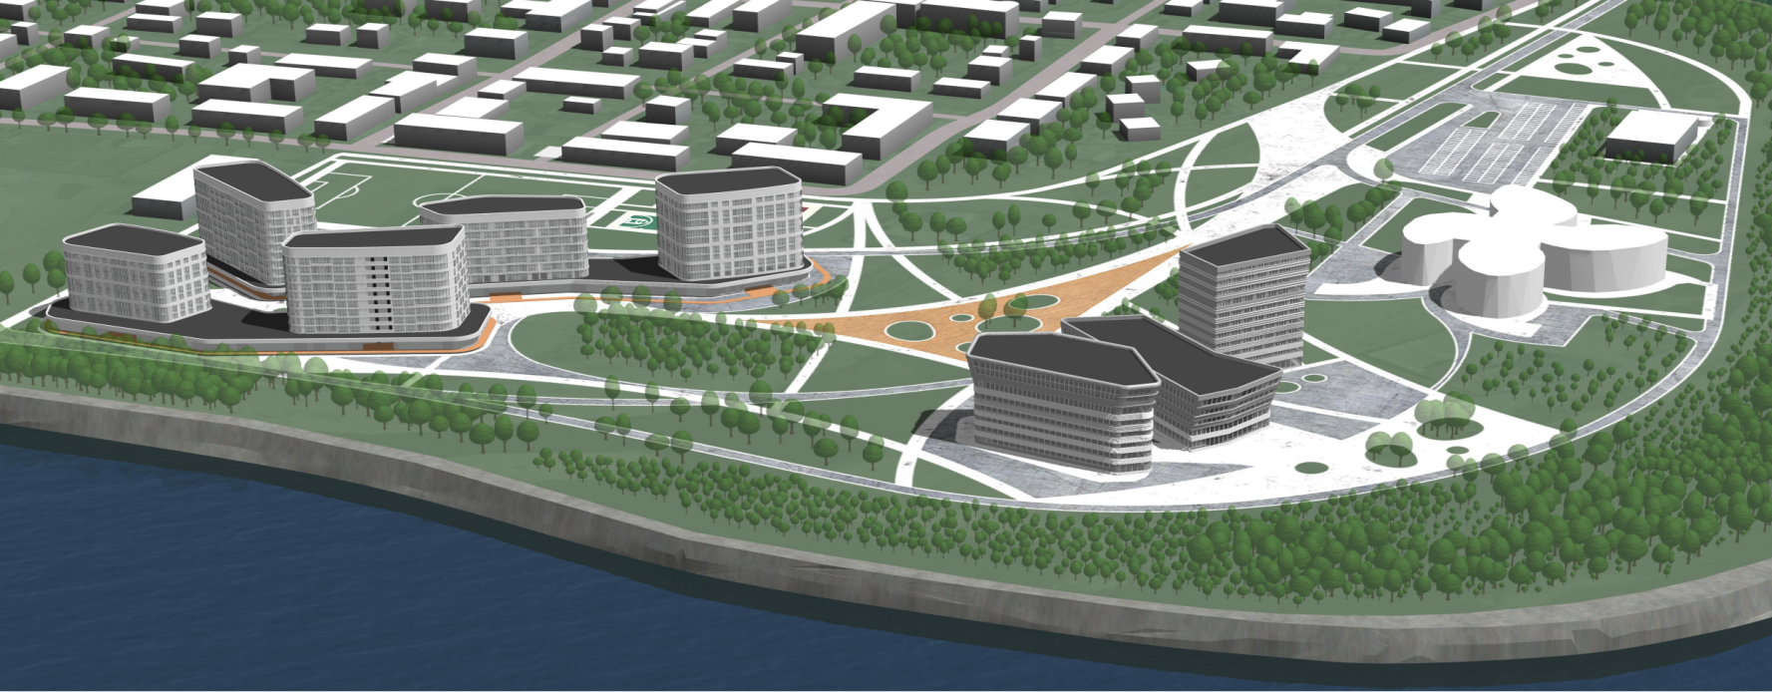
世界一流的大学校园“贝加尔湖”
第一阶段
2023-2024 工程
2025-2029 建设
医学大楼
校际工程中心
俄罗斯教育出口中心
31100平方米教学楼
53495平方米宿舍
2 500 处住所
30 处住宿

Slide 26
医学院校区建成后将会是什么样子？
专业
1745
将开设新专业：
3个专业：“儿科”、“牙科”、“药物化学、生药学”，
12个住院医师专业：
“传染病”、“新生儿科”、“精神病学”、“神经病学”、“肿瘤学”、“法医检查”、“肺结核学”、“眼科学”、“泌尿科”、“耳鼻咽喉科”、“放射学”、“超声诊断学”.
31.05.01
«义务学»
33.05.01«药学»
885
学生人数将增加
- 将开设 20 个教育和研究实验室，扩大个人教育轨迹的领域
- 将开设 14 个研究实验室。
- 将开设咨询和诊断诊所

Slide 27
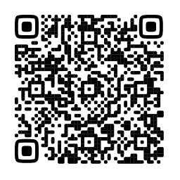
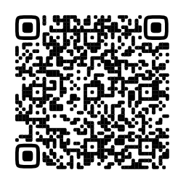
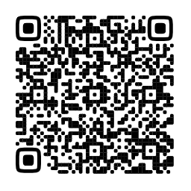
学院
大学本科
硕士制

Slide 28
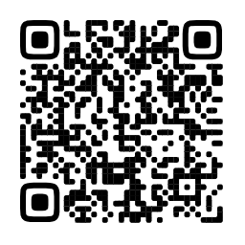
学生的生活

Slide 29
文化创意活动
学生歌舞团 «Байкальские самоцветы»（贝加尔湖宝石）
民间学生歌舞团 «Baikal waves»,
体育和交谊舞工作室 «Эффект»,
民族工作室 «Аядон»,
现代舞工作室 «Project A2»
布里亚特国立大学
是释放您的创造潜力的机会！

Slide 30
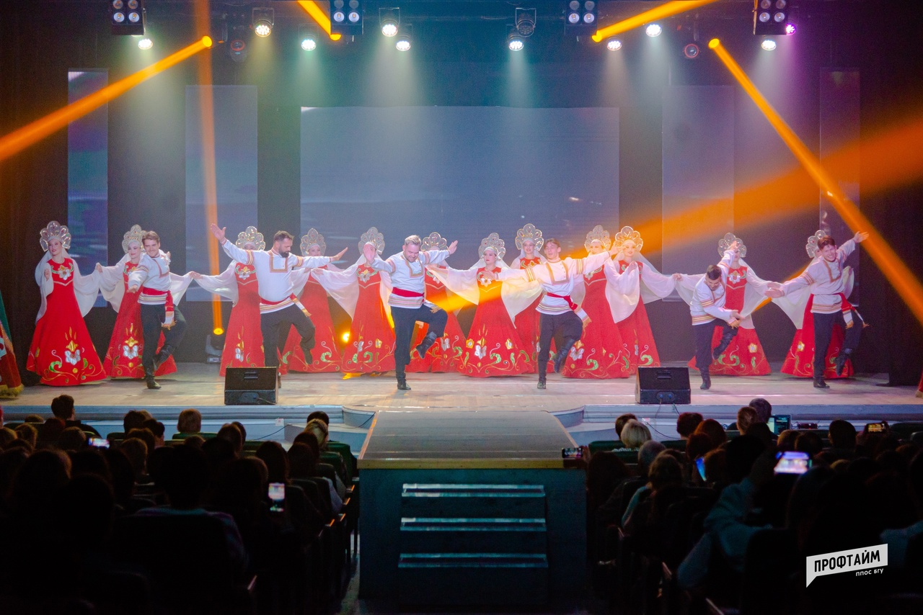
学生歌舞团“Байкальские самоцветы”(贝加尔宝石)
学生歌舞团成为俄罗斯文化的杰出代表和牢固的学生友谊的明确象征。他们在专业性强、才华横溢的导师指导下，以精彩的表演取悦观众，将民间艺术的优秀传统和独特韵味传递给一代又一代的学子.
歌舞团在全国享有盛誉，是许多比赛的冠军者

Slide 31
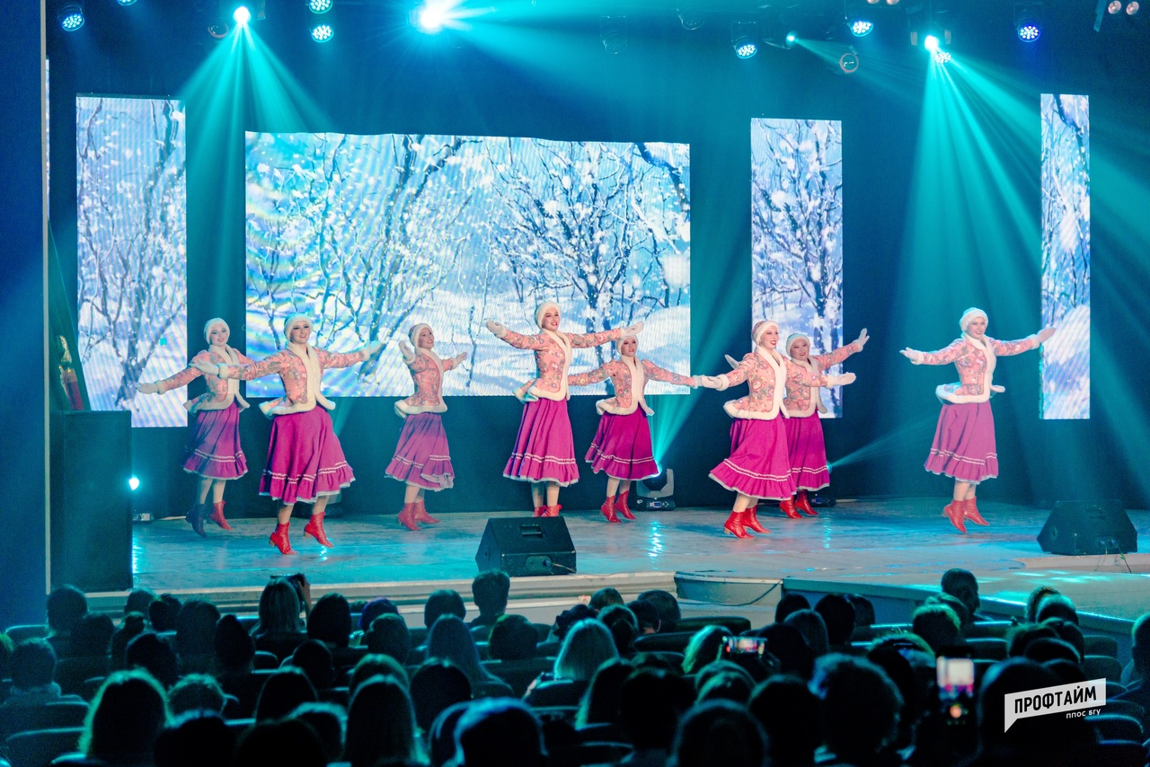
今年，学生歌舞团“Байкальские самоцветы”迎来了15岁。
歌舞团以其光芒四射的创造力和真诚的热情，连接着人们的心，慷慨地丰富了我们的大学和整个阳光明媚的布里亚特共和国的文化生活！

Slide 32
社会活动
学生会联合会
学生工会组织
国际学生协会
体育俱乐部 «贝加尔湖狼»
区域公共组织 «Милосердие»
学生科学协会
医疗志愿者и
爱国俱乐部 «Я горжусь»
创意实验室 «Event Sounds»

Slide 33
体育活动
田径队
射箭队
自由式摔跤队
女子排球队
男子排球队
男子篮球队
女子篮球队
足球队
曲棍球队
该大学的传统建立在布里亚特运动员在欧洲和世界重大比赛中表现的坚实基础上。

Slide 34
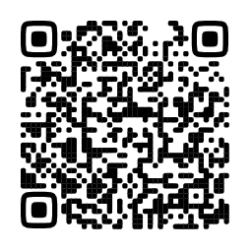
奖学金和经济援助
奖学金类型 | 每月奖学金金额 （卢布）
国家学术奖学金 | 4 780
国家社会奖学金 | 3 900
增加一/ 二年级学生的社会奖学金. | 5 240
在教育活动中取得的成就 | 21 120
研究活动取得的成就 | 21 120
社会活动取得的成就 | 15 100
文化创意活动成果 | 15 100
在体育活动中取得成就 | 15 100

Slide 35
宿舍
走廊式的宿舍 : 每月760卢布 。地址:
Сухэ-Батора街, 10 (№2),
Борсоева街, 11 (№3),
Гагарина街, 45 (№6).
分段式宿舍 :每月 847卢布 。地址:
Сухэ-Батора街, 3а (№4),
Сухэ-Батора街, 3б (№5)
市中心新建的11层宿舍楼即将竣工

Slide 36
布里亚特国立大学 - 现代计算机技术. 科学图书馆基金藏书超过 120 万册. 图书馆结构设有电子阅览室，可全文访问俄罗斯国家论文图书馆(РГБ).

Slide 37
布里亚特国立大学 是一个由学生和老师组成的友好大家庭
约1万名学生
研究生393人，博士生16人
来自超过 23 个国家的 300 多名外国学生
1000多名教师
俄罗斯公立科学院院士及通讯院士30名
6个国家科学院通讯院士：РАН, РАО, РАМН;
90名科学博士;
超过300名理科候选人.

Slide 38
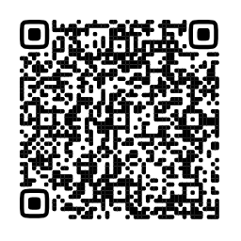
布里亚特国立大学有广泛的国际联系。我们的学生有机会在国外大学接受教育和科学实习、教育和实践培训。

Slide 39
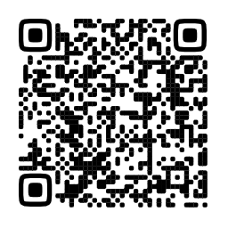
需要文件清单
护照复印件
经公证人认证的证书/文凭副本、所有页面的副本 + 证书翻译件
2张3*4照片
发出进入俄罗斯邀请的国家税（960卢布）
国际关系部邮箱: intdep@bsu.ru

Slide 40
联系
8 3012 22-77-22
8 3012 21-74-26
my.bsu.ru – 网站
国际关系部邮箱: intdep@bsu.ru
乌兰乌德市，Smolina 街，24a

